Slide 1
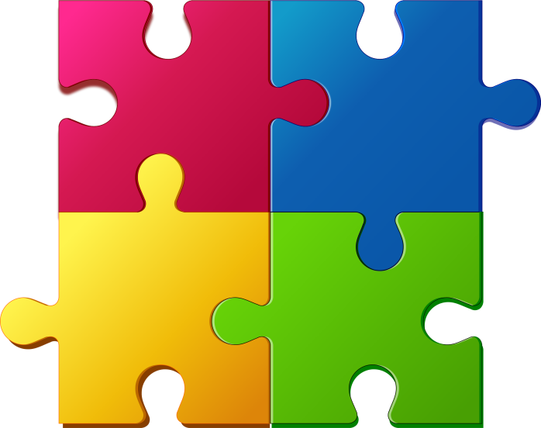
Unificatie
Hoe ver weg is de ‘theorie van alles’?
Marcel Vonk
WND-conferentie
12 december 2015
TexPoint fonts used in EMF.
Read the TexPoint manual before you delete this box.: AAAAAAAAAA

Slide 2

Inhoud
Historische voorbeelden
Unificatie van krachten
Quantumzwaartekracht
Een theorie van alles?

Slide 3
1. Historische voorbeelden

Slide 4
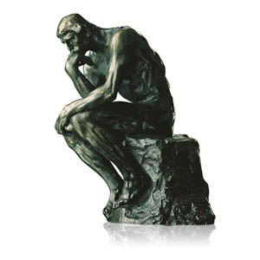
Unificatie
Wat is unificatie? Poging tot definitie:
Het verenigen van meerdere natuur-kundige verschijnselen of concepten in
één (wiskundig) raamwerk.
Dat dit überhaupt kan is al
heel bijzonder.
Waarom? Voer voor filosofen…

Slide 5
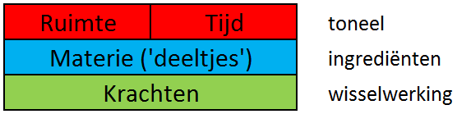
Ingrediënten van de fysica
Een (historisch rammelend) beeld van de natuurkunde na Newton:
Er zijn enorm veel historische voorbeelden van unificatie te noemen.
We bekijken er een paar…

Slide 6
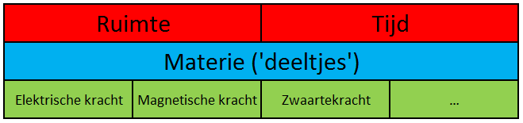
Elektromagnetisme
Het viel Maxwell en zijn tijdgenoten op dat bewegende ladingen magnetische krachten opwekken, en bewegende magneten elektrische.

Slide 7
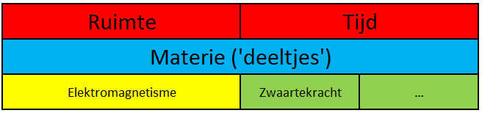
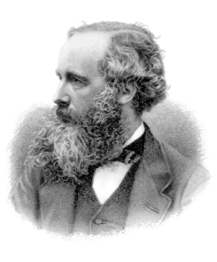
Elektromagnetisme
In 1865 leidde dit tot zijn theorie van het elektromagnetisme.

Slide 8
Relativiteitstheorie
De waarnemeronafhankelijke lichtsnelheid leidde Einstein tot het idee dat ruimte en tijd één geheel vormen.

Slide 9
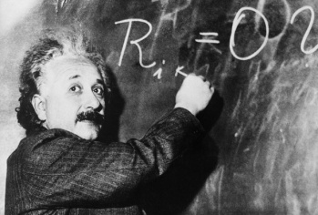
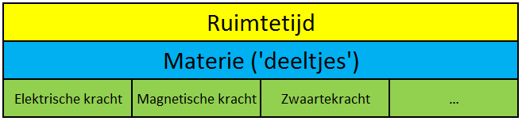
Relativiteitstheorie
In 1905 publiceerde hij zijn speciale relativiteitstheorie waarin dit idee wiskundig werd uitgewerkt.

Slide 10
Relativiteitstheorie
Einstein vroeg zich vervolgens af wat er gebeurt als we versnellende waarnemers in het verhaal betrekken.

Slide 11
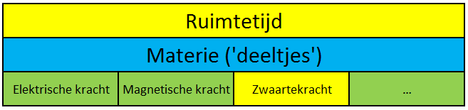
Relativiteitstheorie
Het antwoord kwam in 1915, in de algemene relativiteitstheorie: dan moeten we ook zwaartekracht in het verhaal betrekken!

Slide 12
Quantumfysica
Onderzoek naar zwarte lichamen en het foto-elektrisch effect liet zien dat golven en deeltjes niet zo verschillend zijn als we denken.

Slide 13
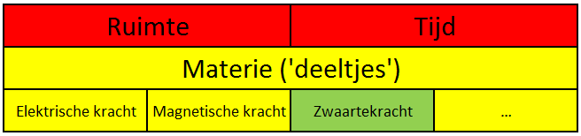
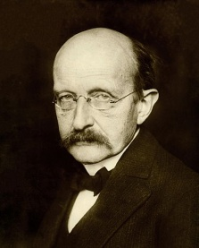
Quantumfysica
In 1900 publiceerde Planck het artikel dat het begin zou zijn van de quantum-mechanica en later de quantum-veldentheorie.

Slide 14
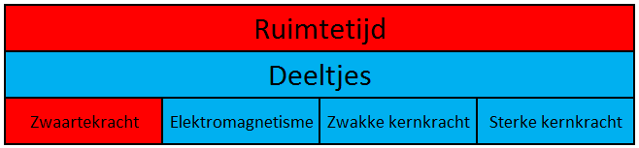
De situatie in 1965
Twee voor de hand liggende vragen:
Kunnen we de verschillende krachten in één raamwerk verenigen?
Kunnen we de relativiteit en de quantumfysica in één raamwerk verenigen?

Slide 15
2. Unificatie van krachten

Slide 16
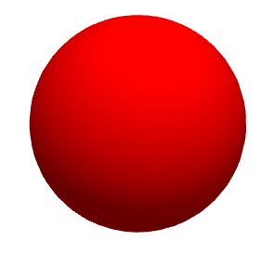
Symmetrie
Om natuurkundige modellen goed te begrijpen is het begrip symmetrie essentieel.
Symmetrie in de wiskunde: transformaties die een object in zichzelf overvoeren.

Slide 17
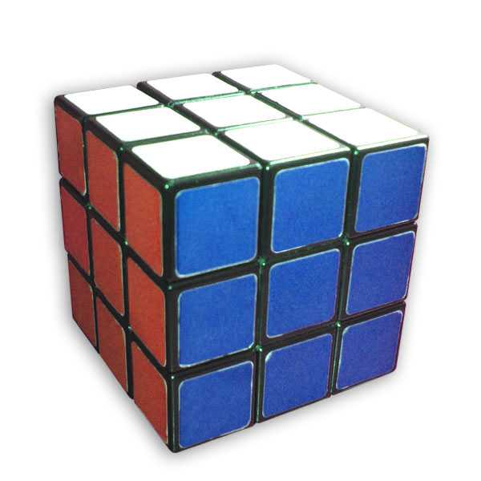
Symmetrie
Symmetrieën hebben vier belangrijke eigenschappen:
‘Niets doen’ is altijd een symmetrie
Twee symmetrieën na elkaar uitvoeren geeft een nieuwe symmetrie
Elke symmetrie heeft een ‘inverse’
‘Associativiteit’: volgorde van samenstellen maakt niet uit.

Slide 18
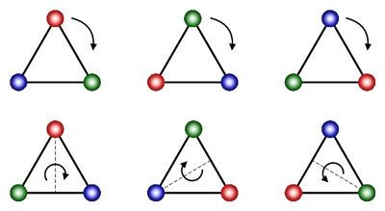
Symmetrie
Wiskundigen noemen een structuur die al deze eigenschappen heet een groep.
Zulke symmetriegroepen kunnen geclassificeerd worden, en hebben (weinigzeggende) namen als O(3), U(7), SU(2), Sp(3,1), enzovoort.

Slide 19
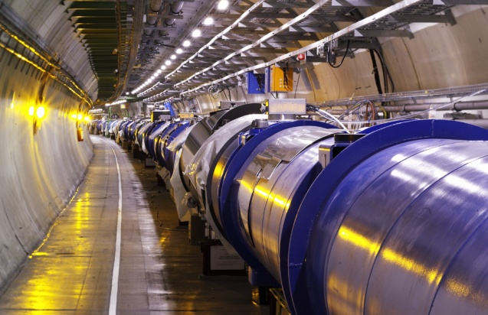
Symmetrie
In de natuurkunde komen deze symmetrieën veelvuldig voor.
Vaak levert een transformatie op een fysisch systeem een nieuw systeem op dat ook aan de natuurwetten voldoet.

Slide 20
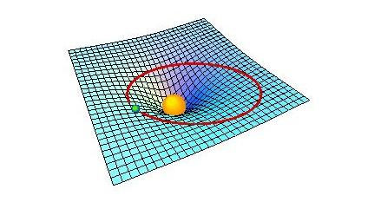
Symmetrie
In veel modellen is het zelfs zo dat de symmetriegroep van het model het voor een groot deel vastlegt.

Slide 21
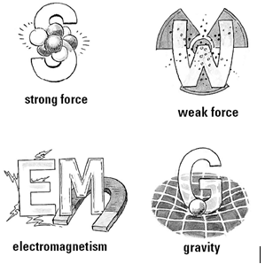
Symmetrie
Bij de drie quantumkrachten hoort ook elk een symmetriegroep.
Elektromagnetisme: U(1)
Zwakke kernkracht: SU(2)
Sterke kernkracht: SU(3)

Slide 22
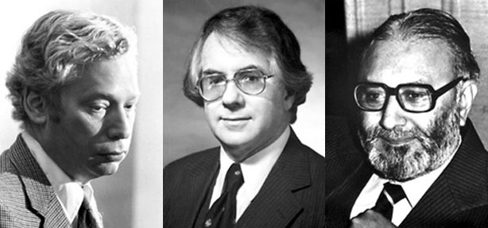
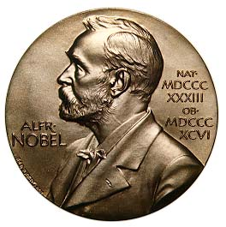
De elektrozwakke kracht
In de jaren ’60 werd verdere voortgang geboekt in de unificatie van de natuurkrachten.
Weinberg, Glashow, Salam: elektro-magnetisme en zwakke kernkracht passen in één theorie. Nobelprijs 1979.

Slide 23
De elektrozwakke kracht
Deze theorie heeft symmetriegroep
‘U(1) x SU(2)’.
(Maar laat u door de eenvoudige notatie niet misleiden!)

Slide 24
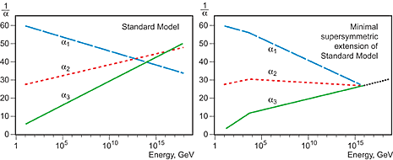
Grand unification
Het verenigen van de elektrozwakke kracht met de sterke kernkracht is nog niet gelukt.
Toch zijn er goede redenen om aan te nemen dat dit moet kunnen!

Slide 25
Grand unification
De koppelingsconstantes worden bijna even sterk bij hoge energie.
Ze worden zelfs precies even sterk als de natuur supersymmetrisch blijkt te zijn.

Slide 26
Grand unification
Of we supersymmetrie daadwerkelijk in de natuur voorkomt zal nog moeten blijken…
Maar als dat zo is zou de ontdekking niet ver meer weg moeten zijn!

Slide 27
Grand unification
Ook zonder supersymmetrie is de vraag naar een unificatiemodel natuurlijk interessant.
Eerste vraag: wat zou de bijbehorende symmetriegroep moeten zijn?
Kandidaten: SU(5), SO(10), E₆, …

Slide 28

Grand unification
Er is nog geen model gevonden dat alle bekende natuurkunde beschrijft. (En, even belangrijk, nieuwe voorspellingen doet.)
Kunnen we systematisch zoeken? En hoe zit het met de vierde van de krachten?

Slide 29
3. Quantumzwaartekracht

Slide 30
Quantumzwaartekracht
In de voorbeelden tot nu toe was er geen noodzaak voor unificatie.
In het geval van unificatie van relativiteit en quantumfysica is die noodzaak er wel.
De theorieën gaan namelijk niet samen!

Slide 31
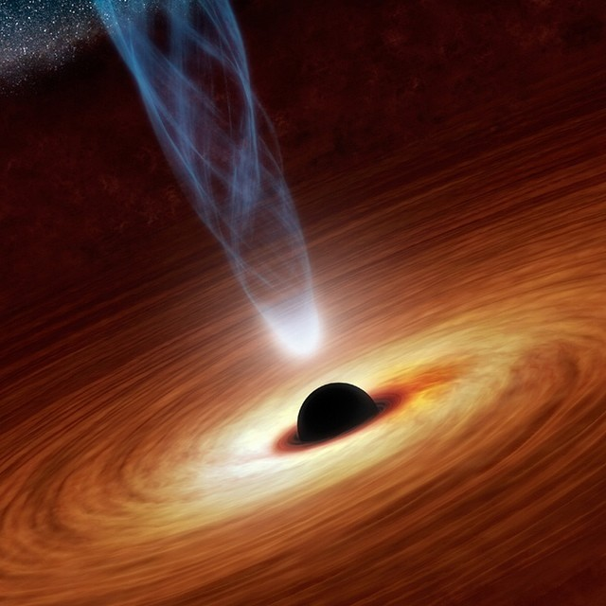
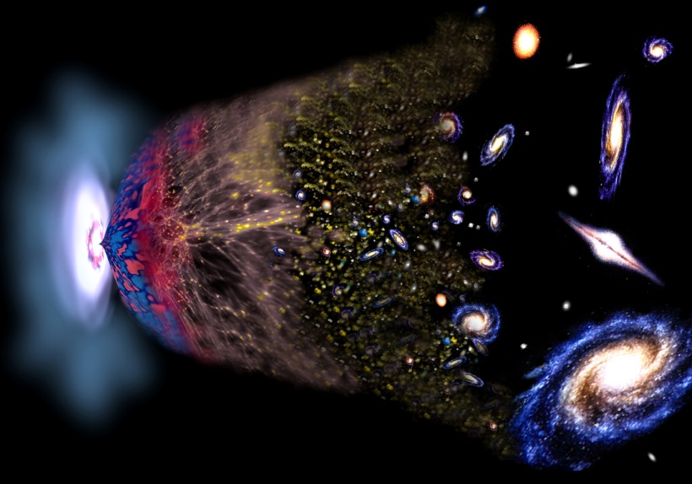
Quantumzwaartekracht
Er zijn diverse voorbeelden waar beide theorieën een rol spelen.
Maar… de theorieën lijken elkaar tegen te spreken!

Slide 32
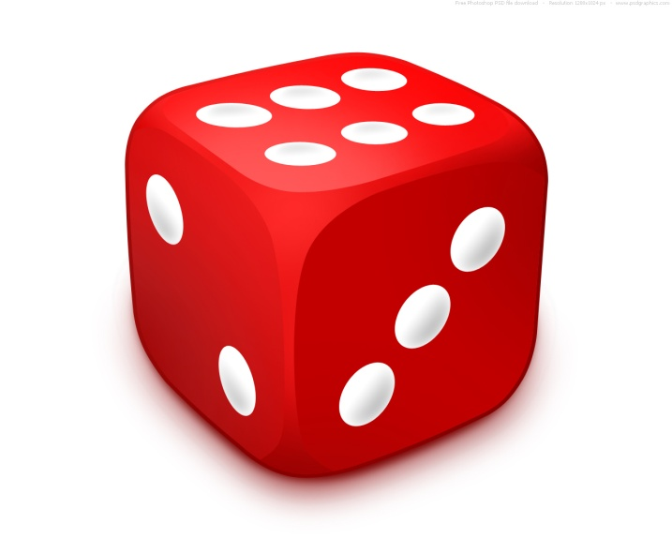
Quantumzwaartekracht
Quantummechanica is ‘klassieke fysica plus een kanselement’.
Het recept voor quantumzwaartekracht bestaat dus… maar de uitkomsten zijn singulier (=oneindig)!

Slide 33
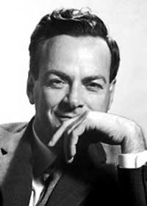
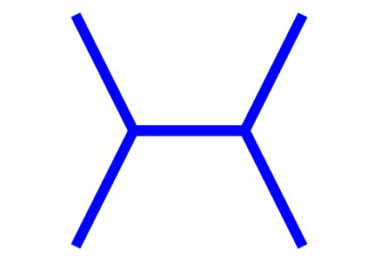
Quantumzwaartekracht
Uit nauwkeurige analyse volgt dat de oneindigheden ontstaan uit het feit dat interacties plaatsvinden in punten.

Slide 34
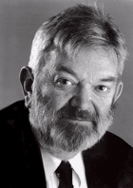
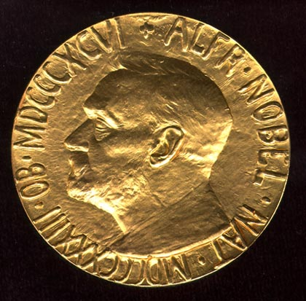
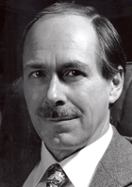
Quantumzwaartekracht
Voor drie van de vier natuurkrachten kunnen we dit probleem oplossen.
Renormalisatie

Slide 35
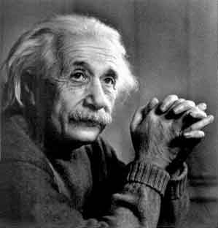
Quantumzwaartekracht
De vierde kracht is de zwaartekracht.
Op grote schaal wordt deze kracht enorm goed beschreven door de algemene relativiteitstheorie…

Slide 36

Quantumzwaartekracht
Maar op kleine schaal blijkt de renormali-satieprocedure voor zwaartekracht niet te werken.
De oneindigheden blijven hardnekkig aanwezig!

Slide 37
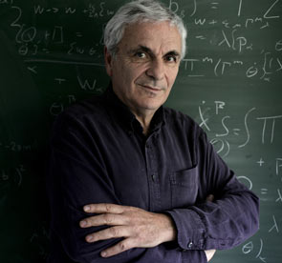
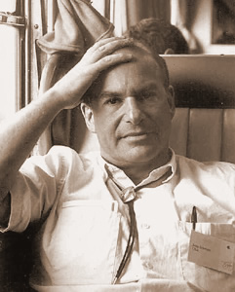
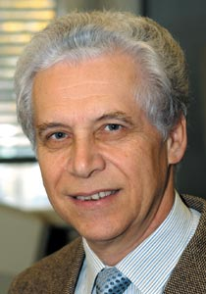
Snaartheorie
Een mogelijke oplossing werd gevonden in de jaren ’80, voortbouwend op werk uit 1968.
Snaartheorie!

Slide 38
Snaartheorie
Het uiteindelijke idee was eenvoudig: vervang in het model puntdeeltjes door snaren.
Waarom werkt dit?

Slide 39
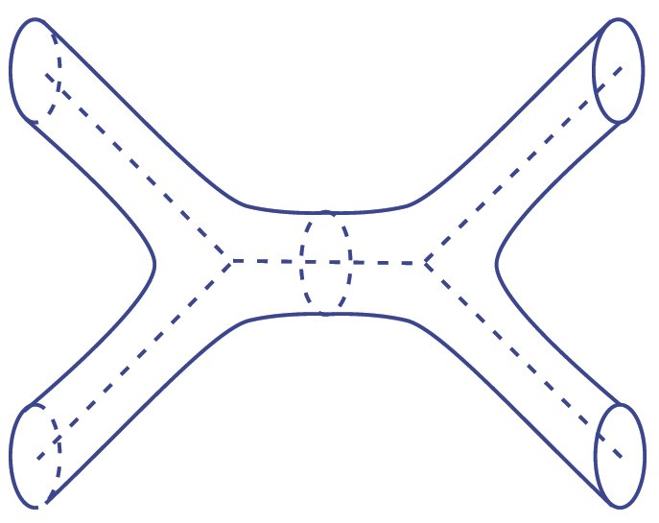
Snaartheorie
Als we aannemen dat elementaire deeltjes snaren zijn, zijn er geen oneindigheden meer.
Knotsgek idee! Waarom juist dit idee, en wat hebben we eraan?

Slide 40
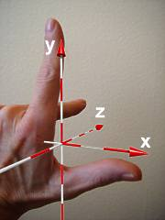
Snaartheorie
In de meest natuurlijke beschrijving heeft snaartheorie 10 dimensies.
Extra probleem… of juist behulpzaam?

Slide 41
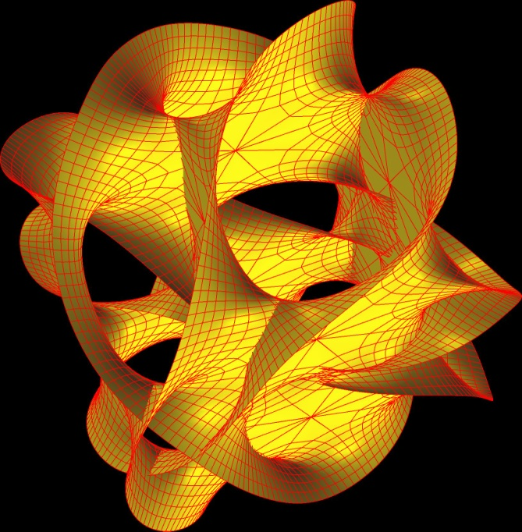
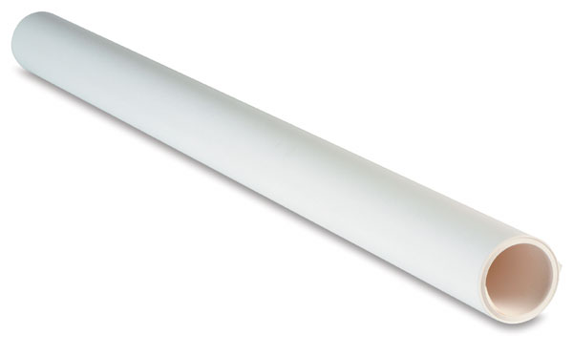
Snaartheorie
Oplossing: we kunnen deze dimensies oprollen.
Maar dit kan op enorm veel manieren, die elk leiden tot andere natuurwetten.

Slide 42
Snaartheorie
Het aantal mogelijkheden is ten minste 10⁵⁰⁰…
Bug of feature?
100000000000000000000000000000000000000000000000000
00000000000000000000000000000000000000000000000000
00000000000000000000000000000000000000000000000000
00000000000000000000000000000000000000000000000000
00000000000000000000000000000000000000000000000000
00000000000000000000000000000000000000000000000000
00000000000000000000000000000000000000000000000000
00000000000000000000000000000000000000000000000000
00000000000000000000000000000000000000000000000000
00000000000000000000000000000000000000000000000000

Slide 43
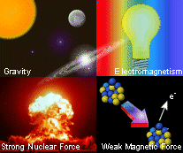
Snaartheorie
Feature: met al deze modellen kunnen we quantumzwaartekracht beschrijven.
Als bonus krijgen we ook allerlei extra krachten die lijken op de andere drie.
…

Slide 44
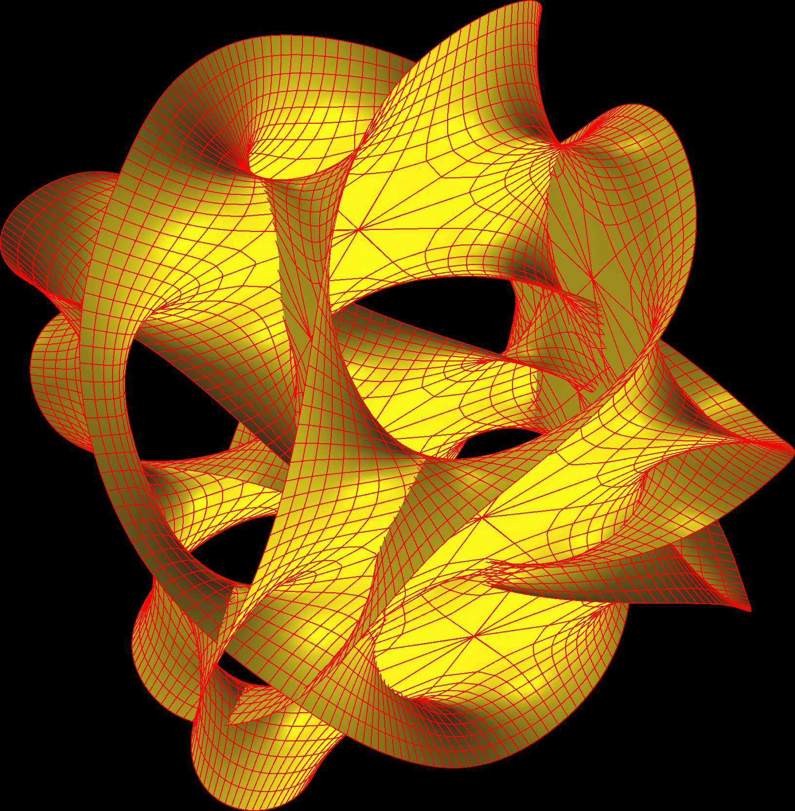
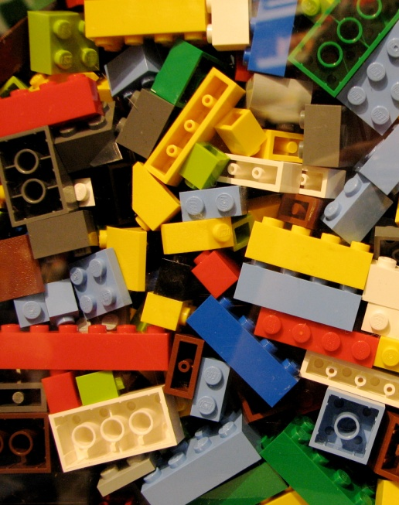
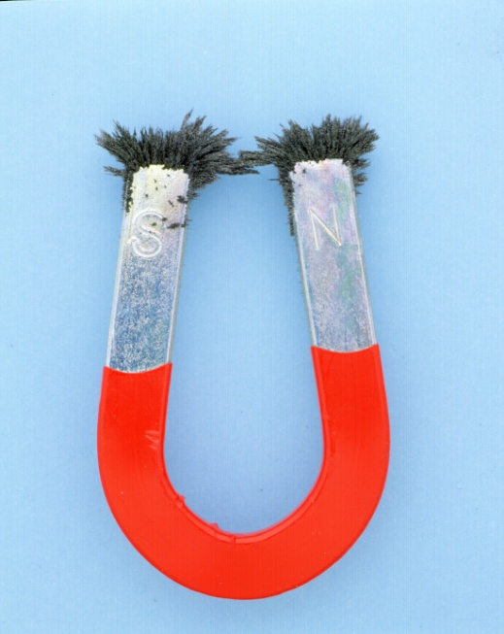
Snaartheorie
Bug: deeltjes en krachten in 4d hangen af van de “compactificatie”.
Hoe vinden we de juiste?
Voorspelt snaartheorie nog wel iets?

Slide 45
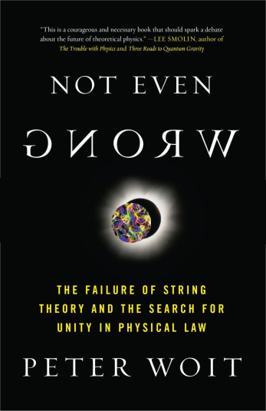
Snaartheorie
Is snaartheorie juist, en kunnen we er wel iets mee?
Betere vraag: waarom werkt de theorie, en wat kunnen we leren?

Slide 46
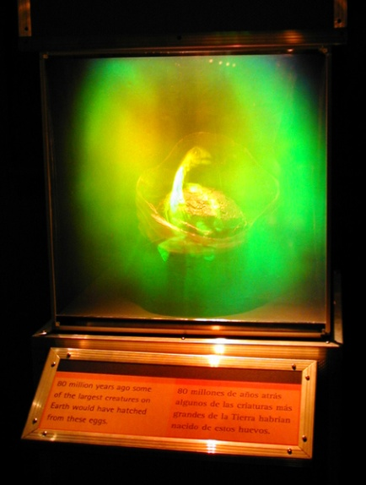
Snaartheorie
Op zoek naar algemene lessen die de snaartheorie ons leert.
Een belangrijke les is het holografisch principe.

Slide 47
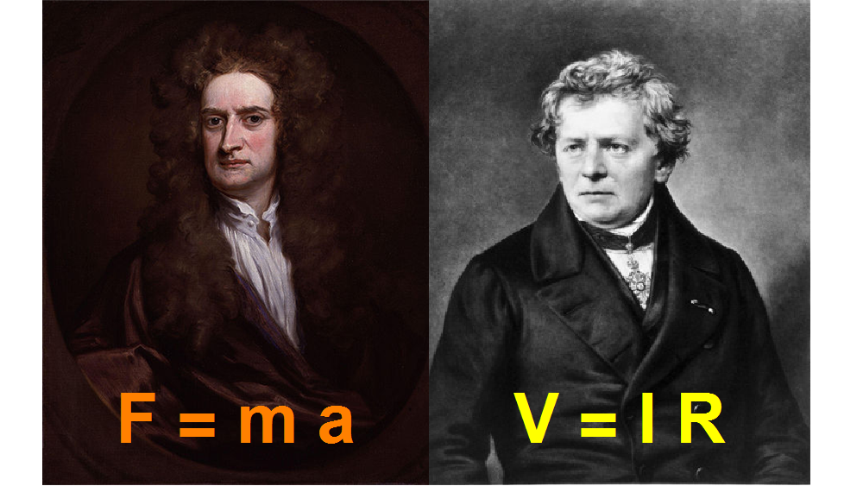
Holografie
Het begrip dualiteit speelt een centrale rol in de snaartheorie.

Slide 48
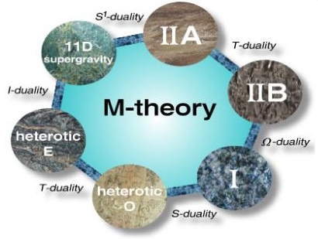
Holografie
Dualiteiten verbinden bijvoorbeeld alle “verschillende” snaartheorieën.

Slide 49
Holografie
Er bestaan zelfs dualiteiten tussen theorieën met zwaartekracht en theorieën zonder zwaartekracht.
…vaak in een verschillend aantal dimensies.

Slide 50

Holografie
Quantumzwaartekracht is holografisch: kan beschreven worden in 1 dimensie minder.
Gerard
’t Hooft
(1974)

Slide 51
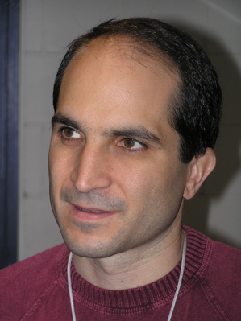
Holografie
De eerste die (in 1998) een voorbeeld van een holografische dualiteit vond, was de Argentijn Juan Maldacena.
“AdS/CFT”

Slide 52
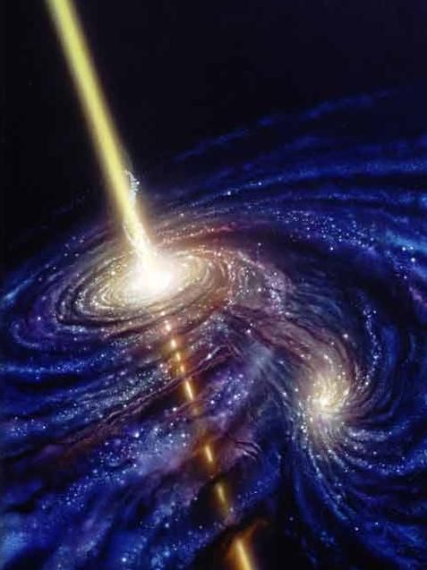
Holografie
Door dualiteiten kunnen we zelfs zonder gedetailleerde theorie vragen over quantumzwaartekracht beantwoorden.
Bijvoorbeeld: informatieparadox

Slide 53
4. Een theorie van alles?

Slide 54
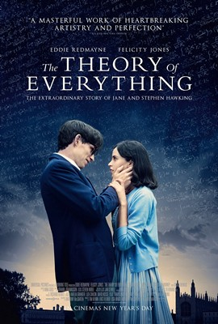
Theorie van alles?
Hoe ver zijn we verwijderd van een theorie van alles?
Allereerst: alles is natuurlijk betrekkelijk

Slide 55
Theorie van alles?
De snaartheorie lijkt op beide fronten een belangrijke stap te zijn.
Systematische manier om modellen met grotere symmetriegroepen te maken
Algemene lessen over modellen met quantumzwaartekracht
Een enorme hoeveelheid specifieke modellen

Slide 56
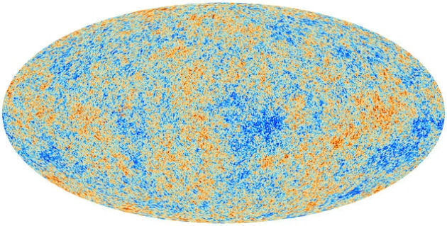
Theorie van alles?
Of het knotsgekke idee inderdaad het juiste is valt nog te bezien.
Het ‘experiment’ zal zoals altijd het antwoord moeten geven. (En dat valt hier niet mee!)

Slide 57
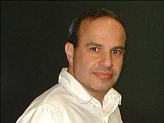
Theorie van alles?
De toekomst zal uitwijzen welke ideeën standhouden en welke niet.
If there is something beyond string theory, we will call it string theory.

Slide 58

Theorie van alles?
Over nog eens 50 jaar weten we misschien de antwoorden…
…maar hebben we ongetwijfeld ook minstens evenveel nieuwe vragen.

